Slide 1
Sistemas de Codificación

Slide 2
Sistemas de codificación
Introducción
Sistemas de numeración
Codificación numérica
- Cambios de base 10 a otra base
- Cambios de una base a base 10
- Cambios de binario a octal
- Cambios de binario a hexadecimal
- Operaciones con números binarios

Slide 3
Sistemas de codificación
Los sistemas de codificación se utilizan para procesar información para que el ordenador pueda entenderla
El ordenador no entiende los caracteres, solo entiende impulsos eléctricos, 0 o 1
  0: no hay tensión eléctrica
  1: hay tensión eléctrica

Slide 4
Sistemas de codificación
Sistema de numeración: conjunto de símbolos y reglas que utilizan para representar cantidades o datos numéricos. Se caracterizan por la base.
Ejemplo) el sistema de numeración en base 8 se compone por 8 símbolos diferentes (del 0 al 7)

Slide 5
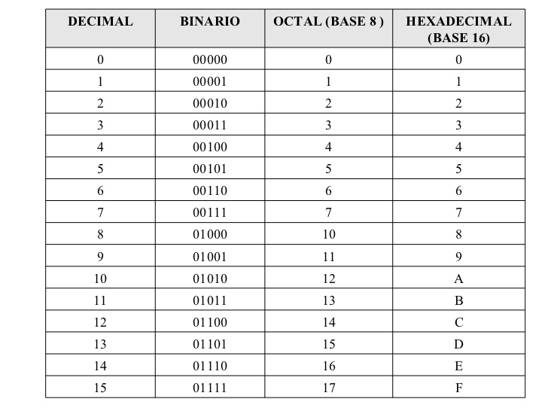
Sistemas de codificación

Slide 6
Sistemas de codificación
Codificación numérica
Binario: emplea dos símbolos 0 y 1 (base 2)
Octal: emplea 8 símbolos de 0 al 7 (base 8)
Hexadecimal: emplea 16 símbolos (base 16)

Slide 7
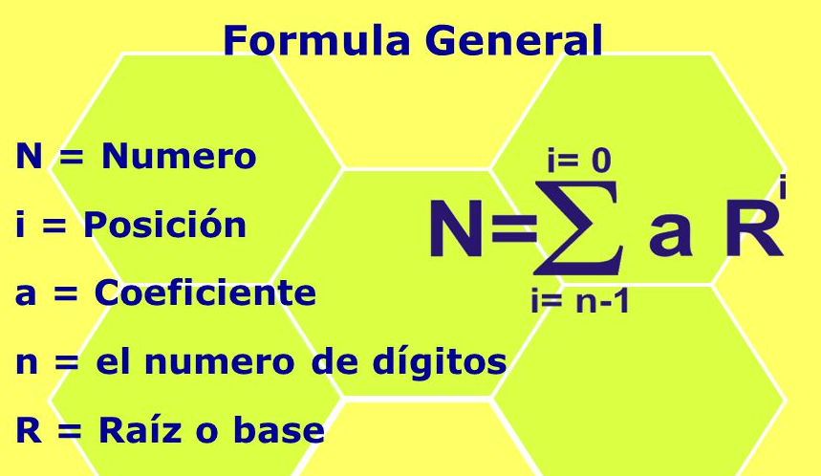
Sistemas de codificación

Slide 8
Sistemas de codificación
Cambios de base
Los cambios de base se utilizan para que el usuario y la maquina puedan entenderse.
El ordenador trabaja con sistemas de numeración en base 2, base 8 y base 16; el usuario trabaja con sistemas de numeración en base 10

Slide 9
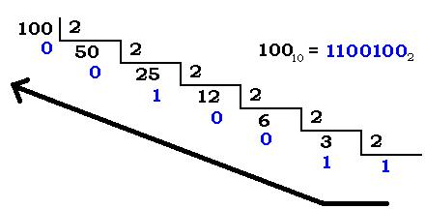
Sistemas de codificación
Cambios Base 10 a otras bases
Ejemplo) Numero 100 en base 10 conversión a base 2

Slide 10
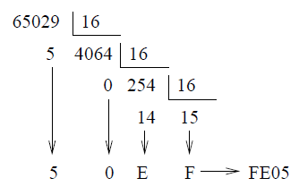
Sistemas de codificación
Cambios Base 10 a otras bases
Ejemplo) Numero 65029 en base 10 conversión a base 16

Slide 11
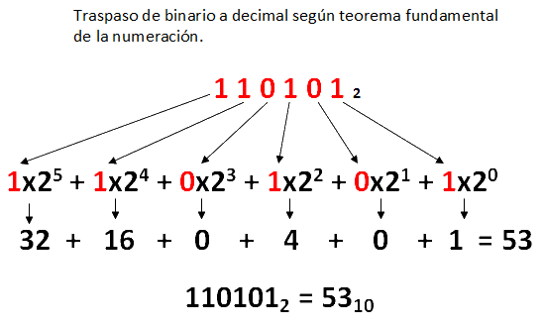
Sistemas de codificación
Cambios de una base a base 10
Ejemplo) Numero 110101 en base 2 conversión a base 10

Slide 12
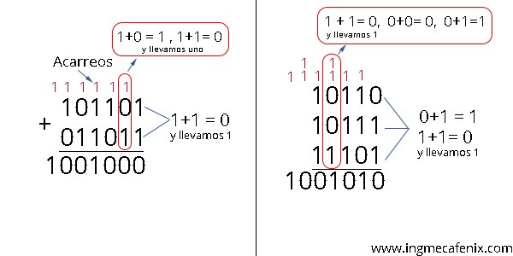
Sistemas de codificación
Operaciones con números binarios: SUMA

Slide 13
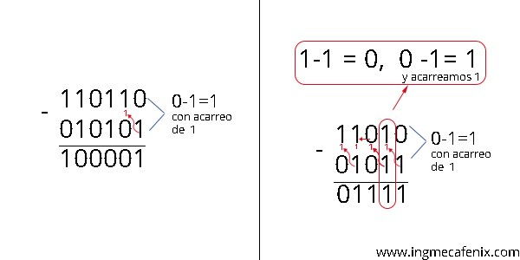
Sistemas de codificación
Operaciones con números binarios: RESTA

Slide 14
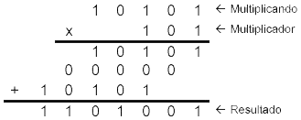
Sistemas de codificación
Operaciones con números binarios: MULTIPLICACIÓN

Slide 15
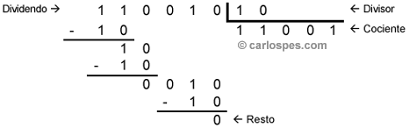
Sistemas de codificación
Operaciones con números binarios: DIVISIÓN

